Slide 1
グリッド入力を用いた 入力インターフェース
中村 裕大

Slide 2
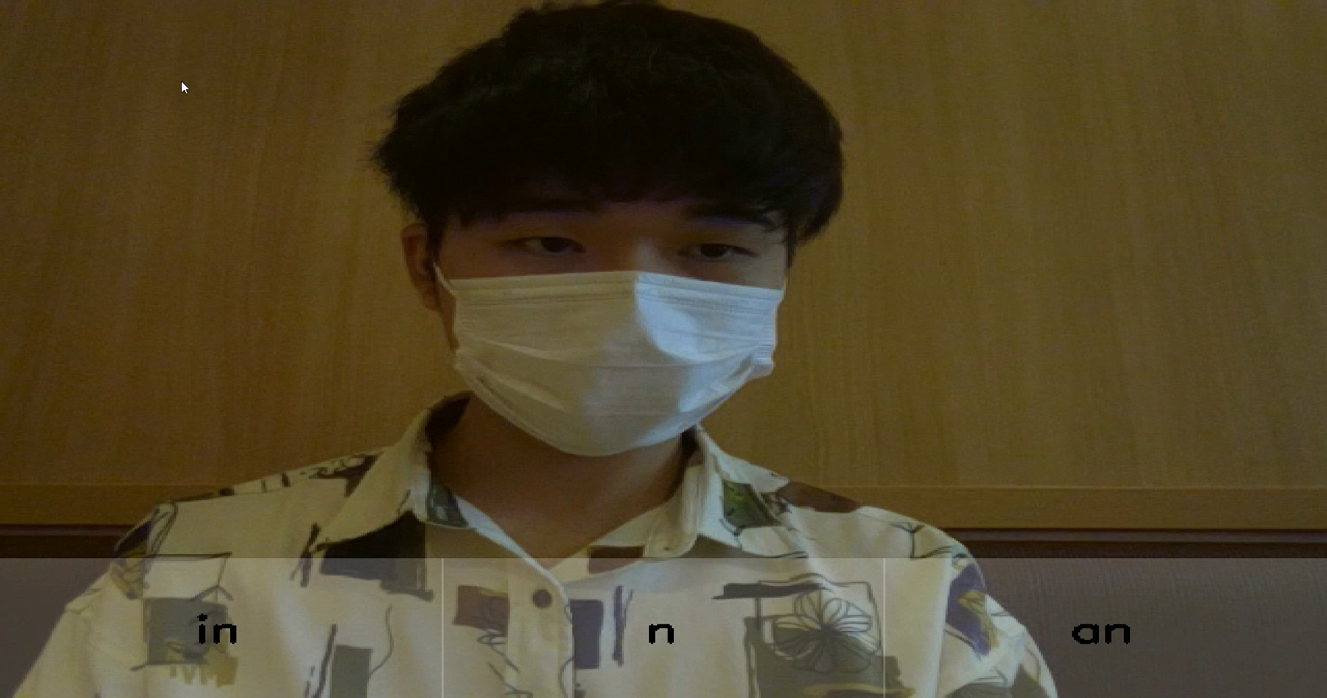
概要
キーボードを画面上に表示し、グリッド入力で文字列を入力
急遽、定食屋「宮本むなし」で動画を取る自分
この時は”think”という単語を入力

Slide 3
仕組み
Nltkの英単語辞書を使用(24万単語収録)
手の骨格を検出し、キーボードを表示
手の人差し指が立つと軌跡の取得を開始
手の人差し指がしまわれると取得を終了
シンプルなアルゴリズムで入力された単語を予測
入力された文字列と辞書に存在する文字列の類似度を測定し、入力候補を３つ表示する

Slide 4
詳細
辞書単語の検索速度を上げるため辞書型で保存し、探索の際にハッシュ法を使用
骨格検出にはMediapipeを使用(CPUで実装可能)
類似度の測定にはRatcliff/Obershelp(２つのシーケンスの共通部分を算出することにより、文字順序が異なっていても類似度を測定できる)アルゴリズムを使用
学習データとして単語と軌跡を含むcsvファイルの要素もハウスドルフ距離(点集合間の軌跡の類似度)を用いて類似度に合算

Slide 5
入力アルゴリズム
人差し指の先端の座標を取得し、毎フレームごとに自分がいるキーの場所を逆算し、キーを取得
取得したキーの場所が前フレームと同じならばインクリメント、異なれば、あらたなキーの配列要素を作成
(例)配列 = [[“k”, 10], [“j”, 1], [“g”, 2], [“e”, 12], [“y”, 18]]
計測終了後、数列を導出し、上限(スリーシグマ法)と下限(四分位法)を設定
上限を超えるキーは２つに増やし、下限を下回るキーは消去
辞書に存在しない2つの文字の並びを消去(qn, cj, qpなど)

Slide 6
出力のアルゴリズム
３つの候補を出力し、選ばれたものの軌跡を取得
csvファイルに選択単語と軌跡情報を記述
【未実装】
前回の入力単語から今回の入力単語をtransformerなどを用いて実装？

Slide 7
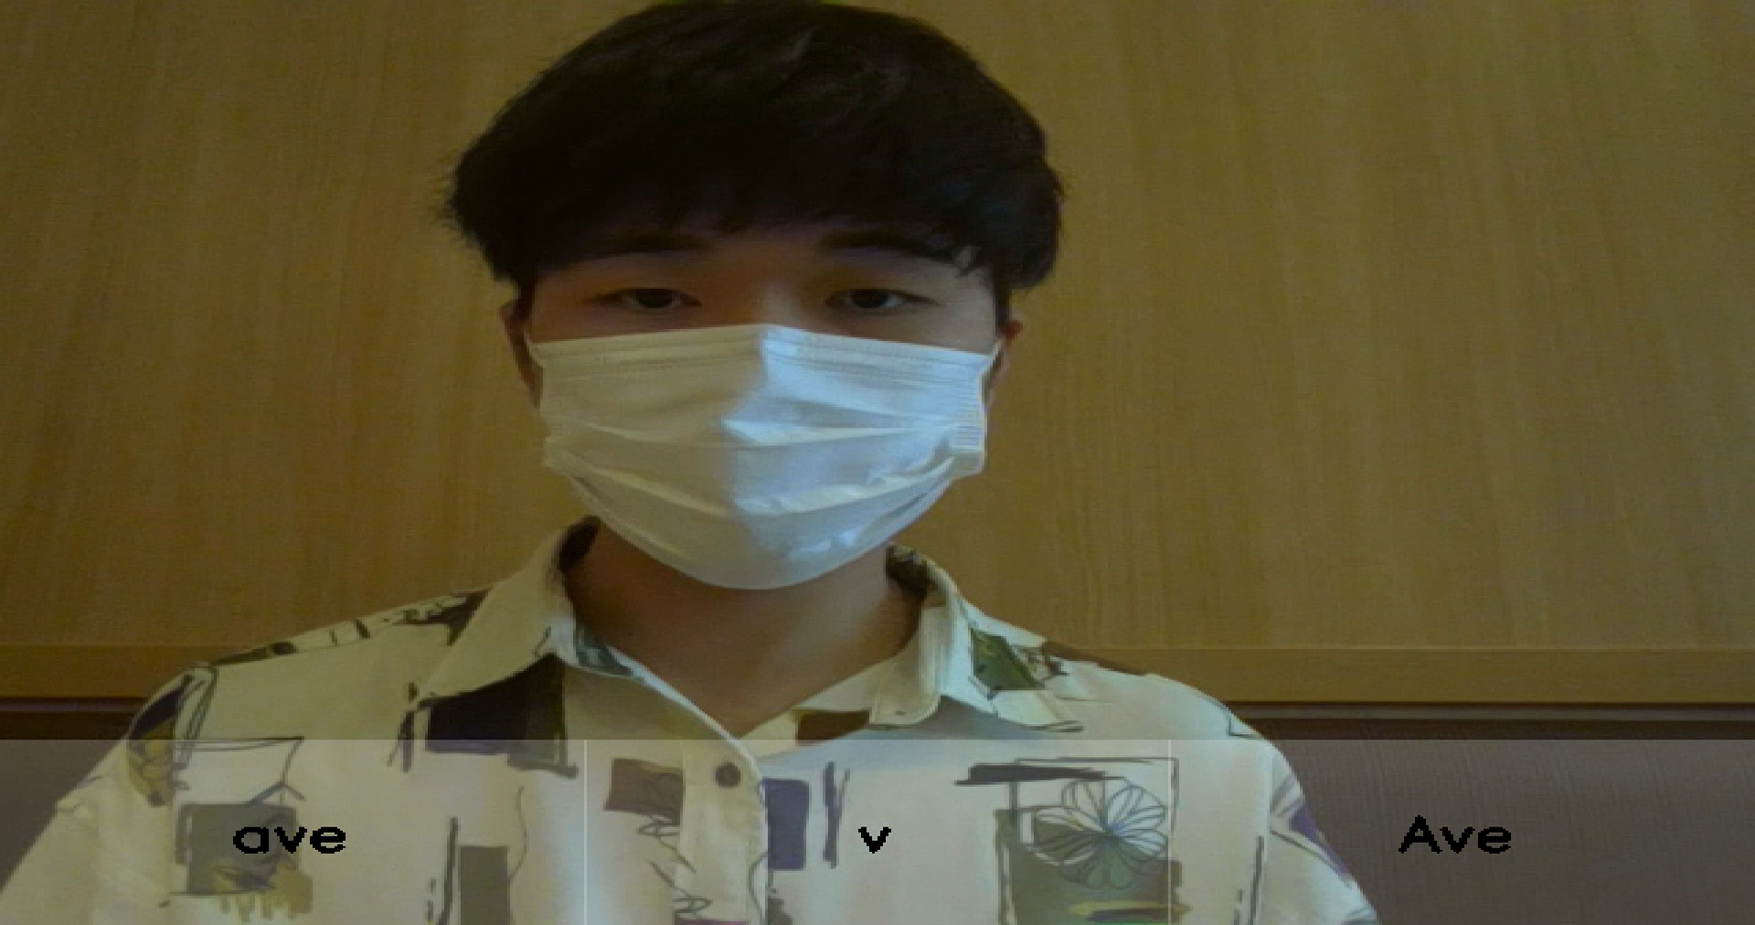
課題
GUIの問題か、思っているよりも入力が難しい(慣れが必要)
24万単語の辞書だとO(1)でも時間がかかる
キーボードが隣接しているものだけの文字列”red”などが下限の導出よりはじかれてしまう傾向にある
“application”という単語を打った後のラグ

Slide 8
対策
ネイティブの使用単語数の平均が２～３万らしいので辞書をよりよいモデルに置き換えることで高速化(足りない単語は学習データより補完計画？)
下限も同様にツーシグマ法またはスリーシグマ法に近い形で分布から推定する方がよい？(実験したが四分位法の威力が強かった)
GUIに関してアイディアが欲しい、、、

